Slide 1
风控指标
多维分析平台发布说明
2018年12月29日

Slide 2
目录
指标体系化的优势
  1
  2
风控指标的需求回顾
  目录
  3
指标体系的开发进程
  4
多维分析说明及演示

Slide 3

数据分析的目标
始终关注业务目标
分析人员业务理解程度，或分析思路的不同，造成业务口径的差异。以业务为重心，找出业务的痛点，得出优化的建议。
注重数据分析的思维
传统分析手段只能使用固化的分析维度，不能随意组合或维度转置。
辅以高效的分析工具
采用coding的方式，或者使用固定报告，无法高效地完成分析工作。

Slide 4
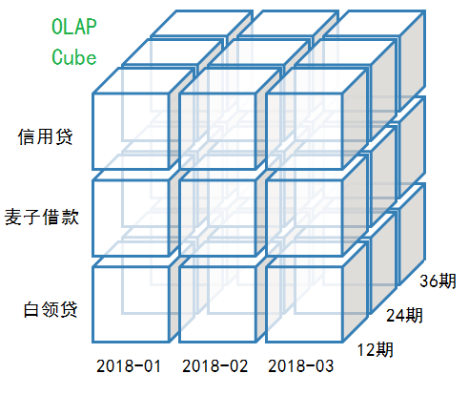
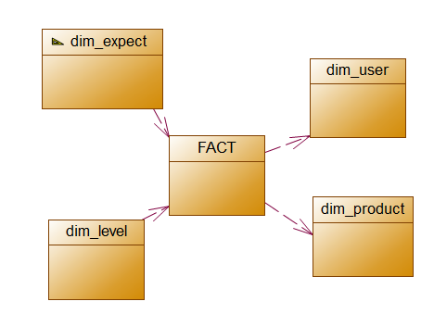

引入多维分析平台
数据平台
风险管理指标体系

Slide 5
目录
  1
指标体系化的优势
风控指标的需求回顾
  2
  目录
  3
指标体系的开发进程
  4
多维分析说明及演示

Slide 6
需求 -业务指标
业务流程 | 业务模块 | 业务指标
申请 | 申请指标 | 申请数
 |  | 申请金额
 |  | 申请件均
 |  | 申请期限
 |  | 申请平均期限(月)
审批 | 审批指标 | 拒绝的申请数
 |  | 自动拒绝的申请数
 |  | 人工拒绝的申请数
 |  | 通过的申请数
 |  | 自动通过的申请数
 |  | 人工通过的申请数
 |  | 取消的申请数
 |  | 欺诈的申请数
 |  | 自动决策件数
 |  | 信审处理总数
 |  | 申请拒绝率
 |  | 人工拒绝率
 |  | 自动拒绝率
 |  | 批核率
 |  | 申请通过率
 |  | 人工通过率
 |  | 自动通过率
 |  | 申请通过件均
 |  | 申请通过平均期限(月)
 |  | 申请取消率
 |  | 申请欺诈率
 |  | 审批状态
 |  | 审批时效
放款 | 放款指标 | 新增撮合借款个数
 |  | 新增撮合借款金额
 |  | 新增撮合借款平均期限 (当月)
 |  | 新增撮合借款平均金额 (当月)

Slide 7
需求-风险指标
风险指标 | 逾期率 | M1%_amt
 |  | M2%_amt
 |  | M3%_amt
 |  | M2+%_amt
 |  | M4+%by amt
 |  | M2+%_amt_剔除损失&结清
 |  | M4+%_amt_剔除损失&结清
 | 损失率 | 新增损失
 |  | 欺诈损失
 |  | 当月回收
 |  | 年化毛损失率
 |  | 净损失
 |  | 年化净损失率
 |  | 净欺诈损失
 |  | 年化净欺诈损失率
 | FSTPD 指标 | FPD_1_rate
 |  | FPD_3_rate
 |  | FPD_7_rate
 |  | FPD_15_rate
 |  | FPD_30_rate
 |  | SPD_30_rate
 |  | TPD_30_rate
 |  | FSTPD_30_rate
 |  | 撮合借贷余额
 | 迁徙率 | M0-M1% 迁徙率(by amt)
 |  | M1-M2% 迁徙率(by amt)
 |  | M2-M3% 迁徙率(by amt)
 |  | M3-M4% 迁徙率(by amt)
 |  | M0-M4% 迁徙率(by amt)
 | 滚动率 | M0-M1% 滚动率(by amt)
 |  | M1-M2% 滚动率(by amt)
 |  | M2-M3% 滚动率(by amt)
 |  | M3-M4% 滚动率(by amt)
 |  | M0-M4% 滚动率(by amt)
 | VINTAGE | VINTAGE

Slide 8
维度分类
维度类型 | 维度名称 | 维度值
客户属性 | 客户性别 | 男、女
 | 客户类型 | 新客、老客
 | 客户等级 | A、B、C、D、E、F、其他
 | 学历分类 | 博士、硕士、本科、专科、专科以下
 | 年龄分类 | [0, 25]、[26, 30]、[31, 35]、[36, +)
 | 学校类型 | 1本、2本、3本、专科
 | 区域分类 | 华东、华南、华北、华中、西南、西北、东北
 | 放款金额分类 | [0, 1K]、(1K, 2K]、(2K, 3K]、(3K, 4K]、(4K, 5K]、(5K, 10K]、 …… (60K, +)
 | 放款时间 | 年、月、季度
产品信息 | 产品类型 | 产品线、产品小类、产品大类
 | 产品期限 | 1期、6期、12期、24期、36期、其他
征信数据 | 同盾分 | [0, 10]、[11, 20]、[21, 30] …… [91, 100]
 | 同盾7D多头 | [1, 5]、[6, 10]、[11, 20]、[21, 30]、[26, 30]、[31, +)
 | 同盾1M多头 | [1, 5]、[6, 10]、[11, 20]、[21, 30]、[26, 30]、[31, +)
 | 同盾3M多头 | [1, 5]、[6, 10]、[11, 20]、[21, 30]、[26, 30]、[31, +)
 | 同盾6M多头 | [1, 5]、[6, 10]、[11, 20]、[21, 30]、[26, 30]、[31, +)

Slide 9
目录
  1
指标体系化的优势
  2
风控指标的需求回顾
  目录
指标体系的开发进程
  3
  4
多维分析说明及演示

Slide 10

项目周期
工作项 | 时间安排
项目启动会 | 2018年11月18日
VINTAGE指标需求讨论 | 2018年11月21日 - 2018年11月22日
VINTAGE指标开发和验证 | 2018年11月23日 - 2018年11月29日
VINTAGE交付 | 2018年11月30日
风控业务指标、逾期率、FSTPD等需求讨论 | 2018年12月3日 - 2018年12月7日
风控业务指标、逾期率、FSTPD等开发和验证 | 2018年12月10日-2018年12月28日
风控指标整体交付、多维分析平台发布 | 2018年12月29日

Slide 11

高效的团队

Slide 12
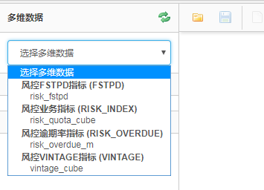
实现方法
多维分析平台中创建四个Cube来涵盖所有风控指标
1. VINTAGE
2.风控业务指标
3.逾期率、滚动率、迁徙率、损失率等
4.FSTPD指标

Slide 13

过程量化
3场讨论会议
多次头脑风暴
28天的开发测试
千万级数据量
16种维度
70个风控指标
1套多维分析平台

Slide 14
目录
  1
多维分析平台的价值
  2
风控指标的需求回顾
  目录
  3
指标体系的开发进程
多维分析说明及演示
  4

Slide 15
演示说明
多维分析平台URL
saiku.nonobank.com:8091
访问登录方式
域名登录

